Slide 1
KONTOAKTIVIERUNG vonList
Ein Kampagnenkonzept zur Event-Promotion des BONUS-KONTOS.
v2 /// 23.06.2022

Slide 2
Die Welt, in der wir uns bewegen.

Slide 3
Konzerte, Sportevents, Festivals und sonstige Happening sind nicht nur die Bühne für unsere Raiffeisen-Erlebnisse, sondern auch der Ort, wo unsere Promotion zumeist stattfindet.

Slide 4
Und diese Welt spricht eine eindeutige Sprache. :)

Slide 5
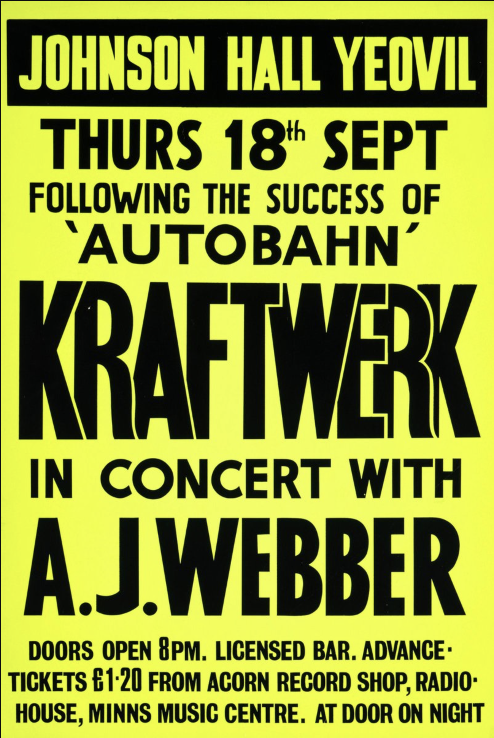


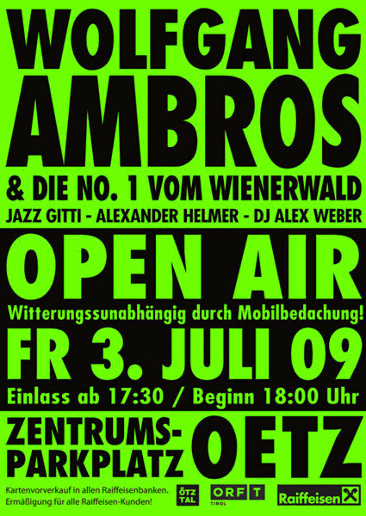

Slide 6
Plakativ, grell und mit wilder Typografie.
Wenn so etwas irgendwo auftaucht, sind erlebnishungrige Leute sogleich interessiert - ständig auf der Suche nach dem nächsten Kick.

Slide 7
Das wollen wir uns für unsere Promo zunutze machen.

Slide 8
Auf Events, bespielen wir unsere Promo hauptsächlich über Poster und Flyer.

Slide 9
Bleiben wir beim Flyer um die Mechanik unserer Kampagne zu demonstrieren.
Wichtig: Neonfarben sind natürlich verstärkt im Spiel, allerdings kriegt man die nicht so recht auf dem Bildschirm dargestellt.

Slide 10
Kommunikativ dabei ganz klar im Vordergrund:
Unsere exklusiven Erlebnisse, die sicher jeder haben möchte, aber nur Raiffeisen-Kontoinhaber gewinnen können.

Slide 11


Slide 12
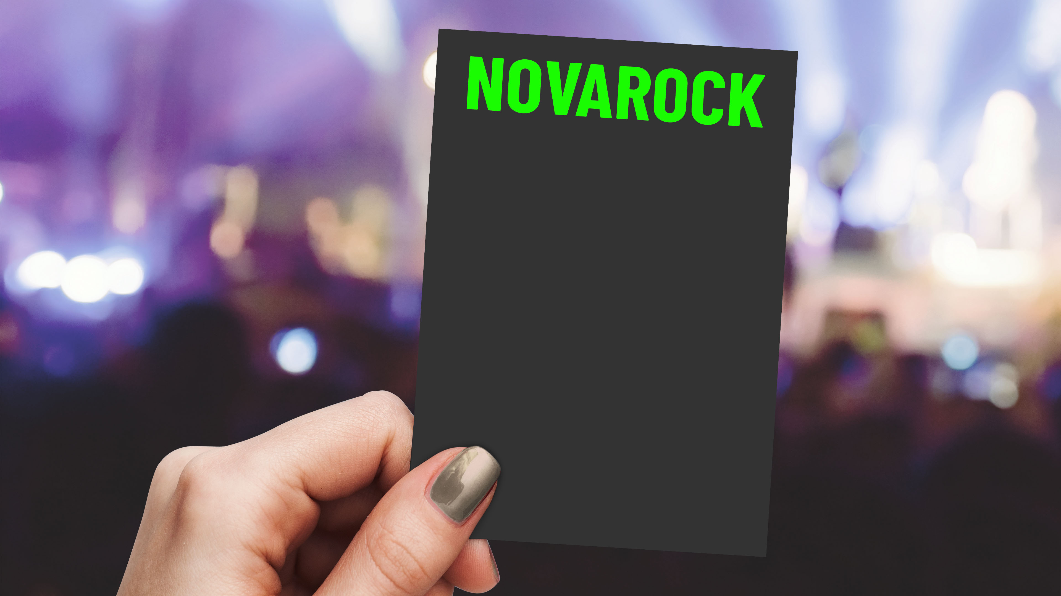

Slide 13
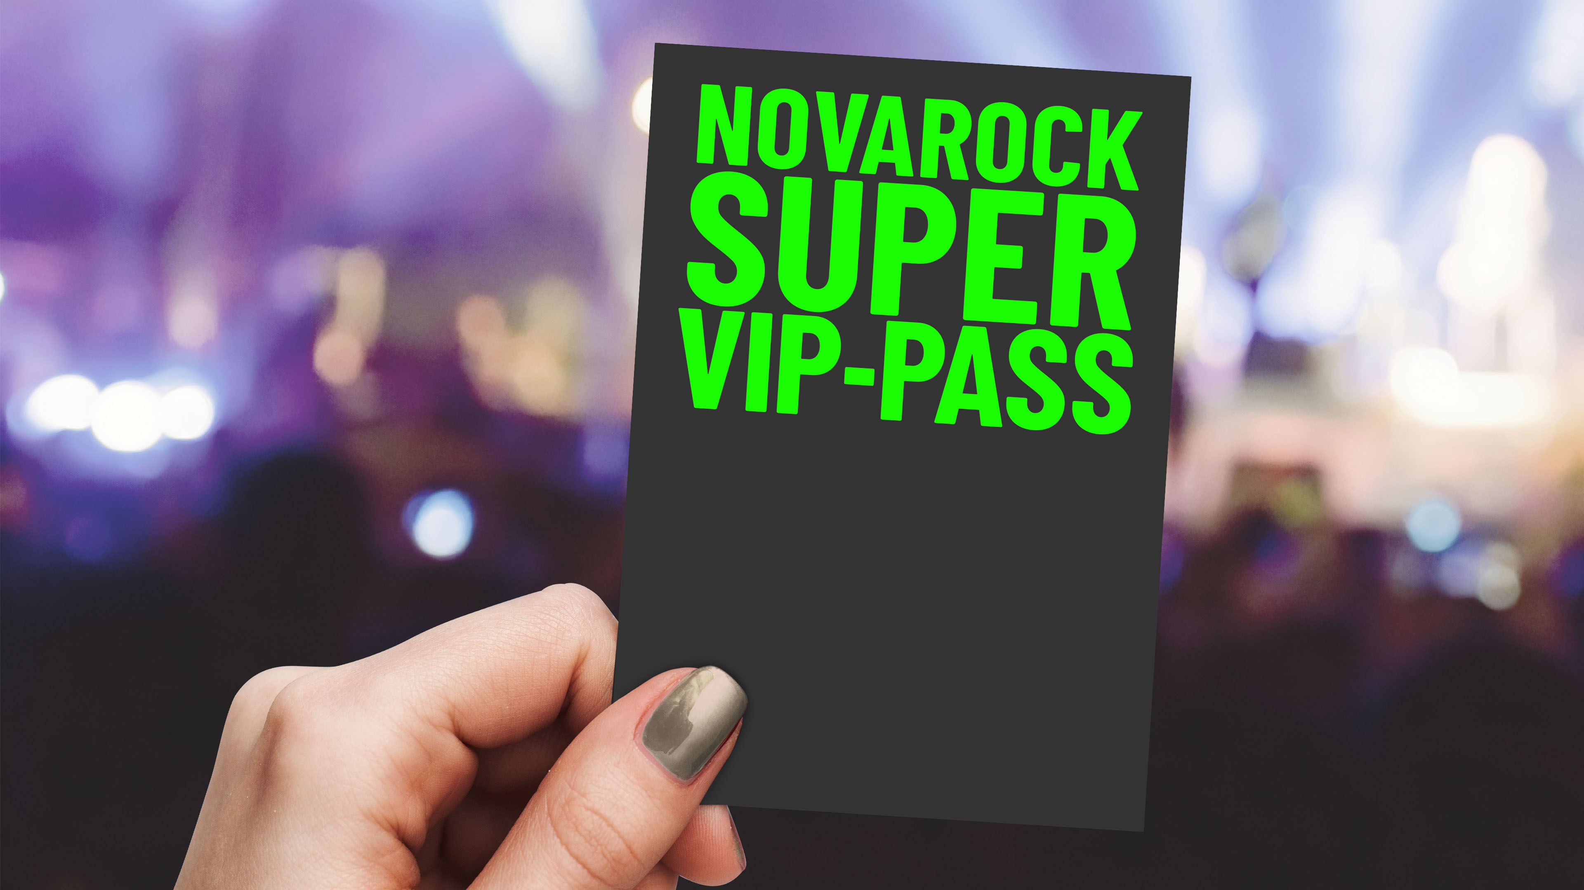

Slide 14
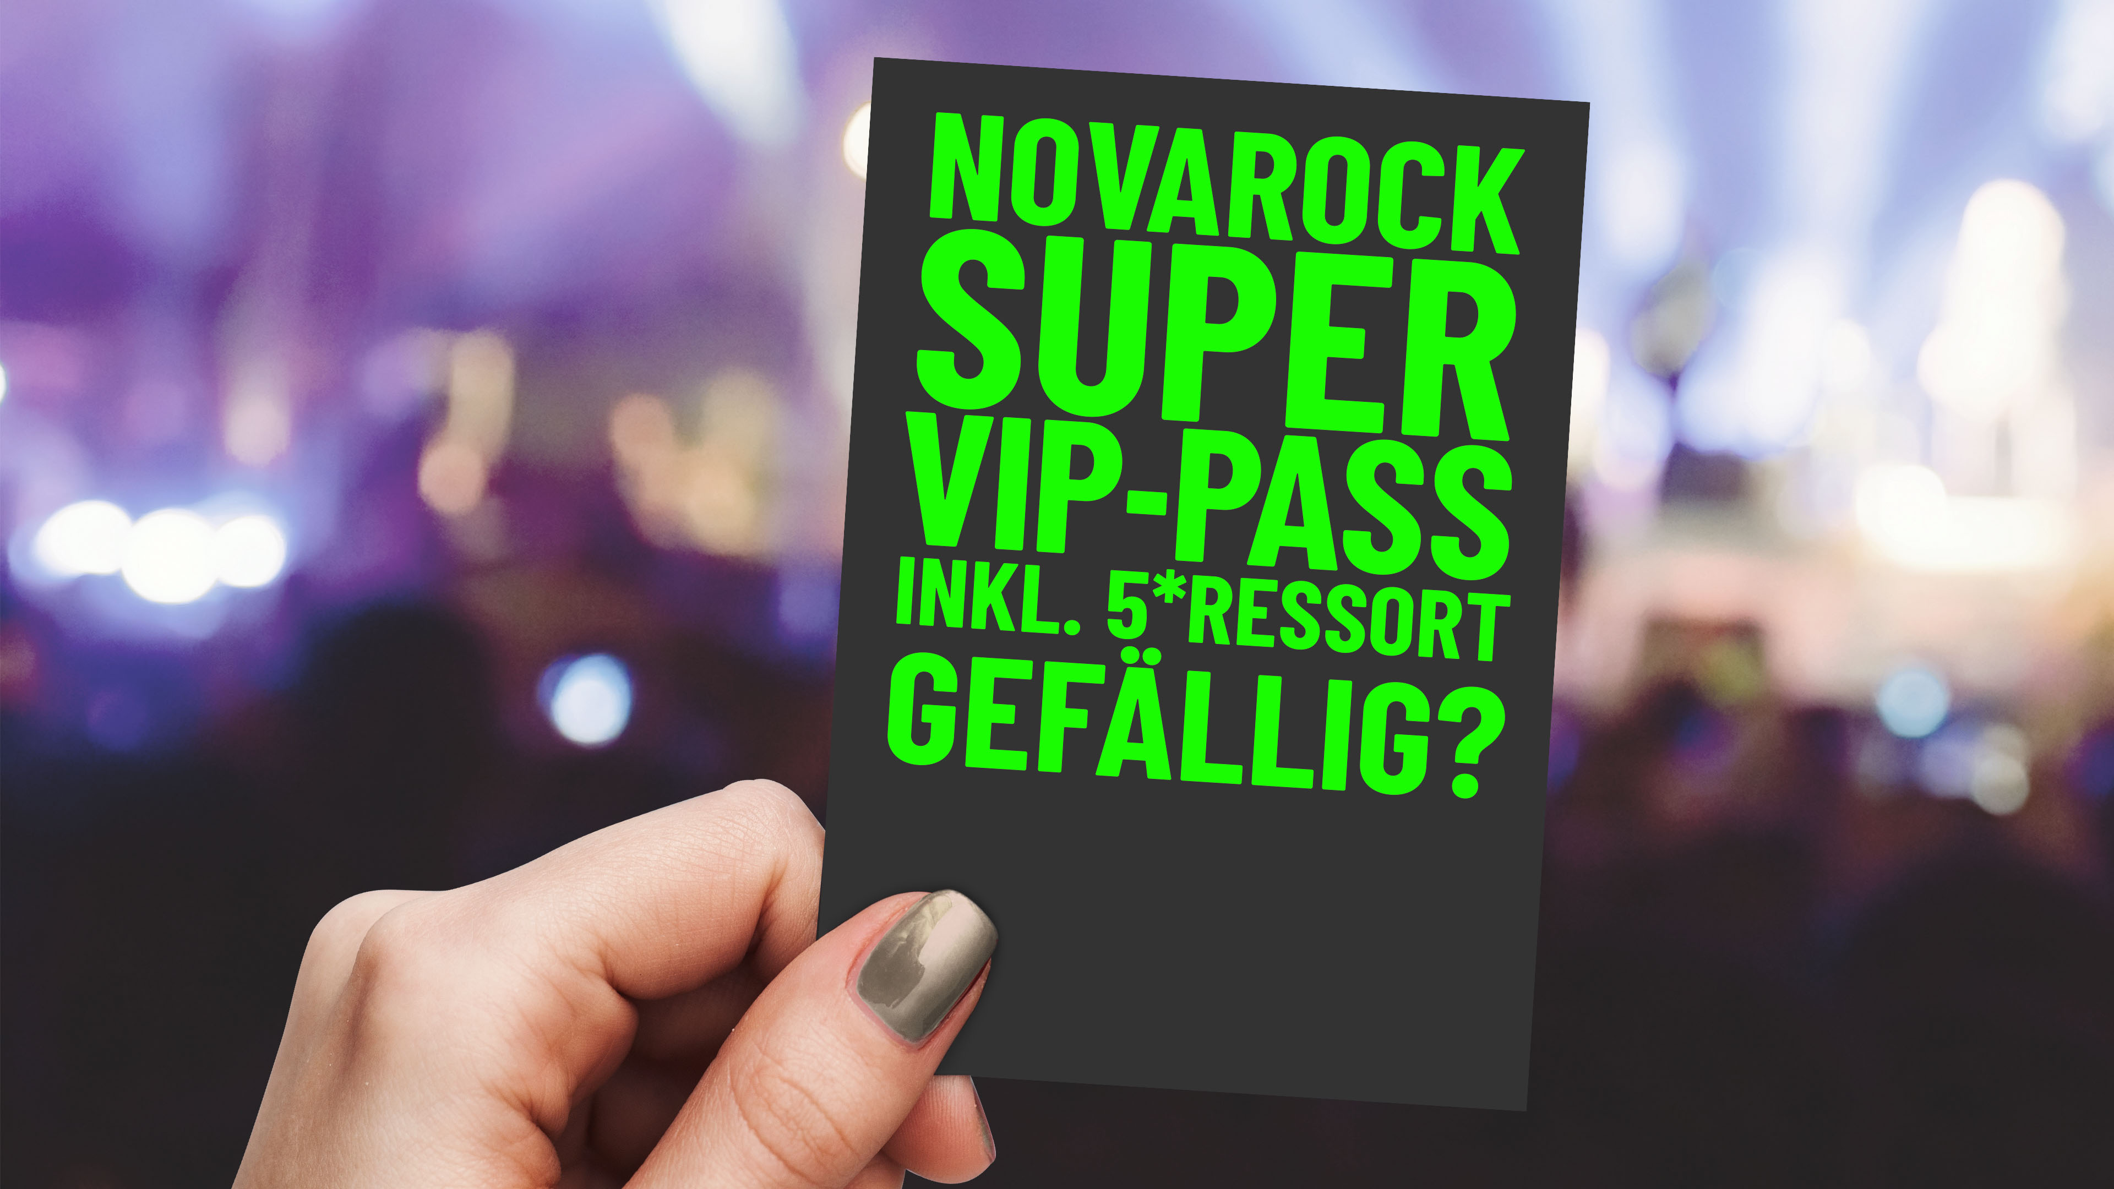

Slide 15
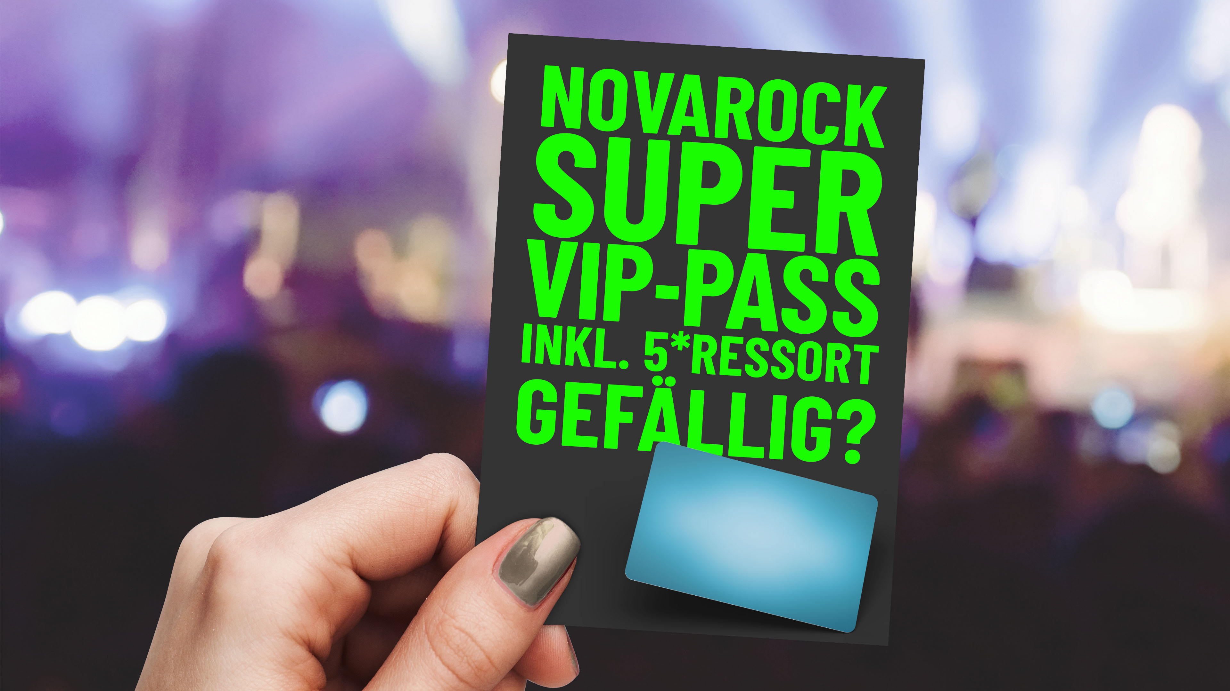

Slide 16
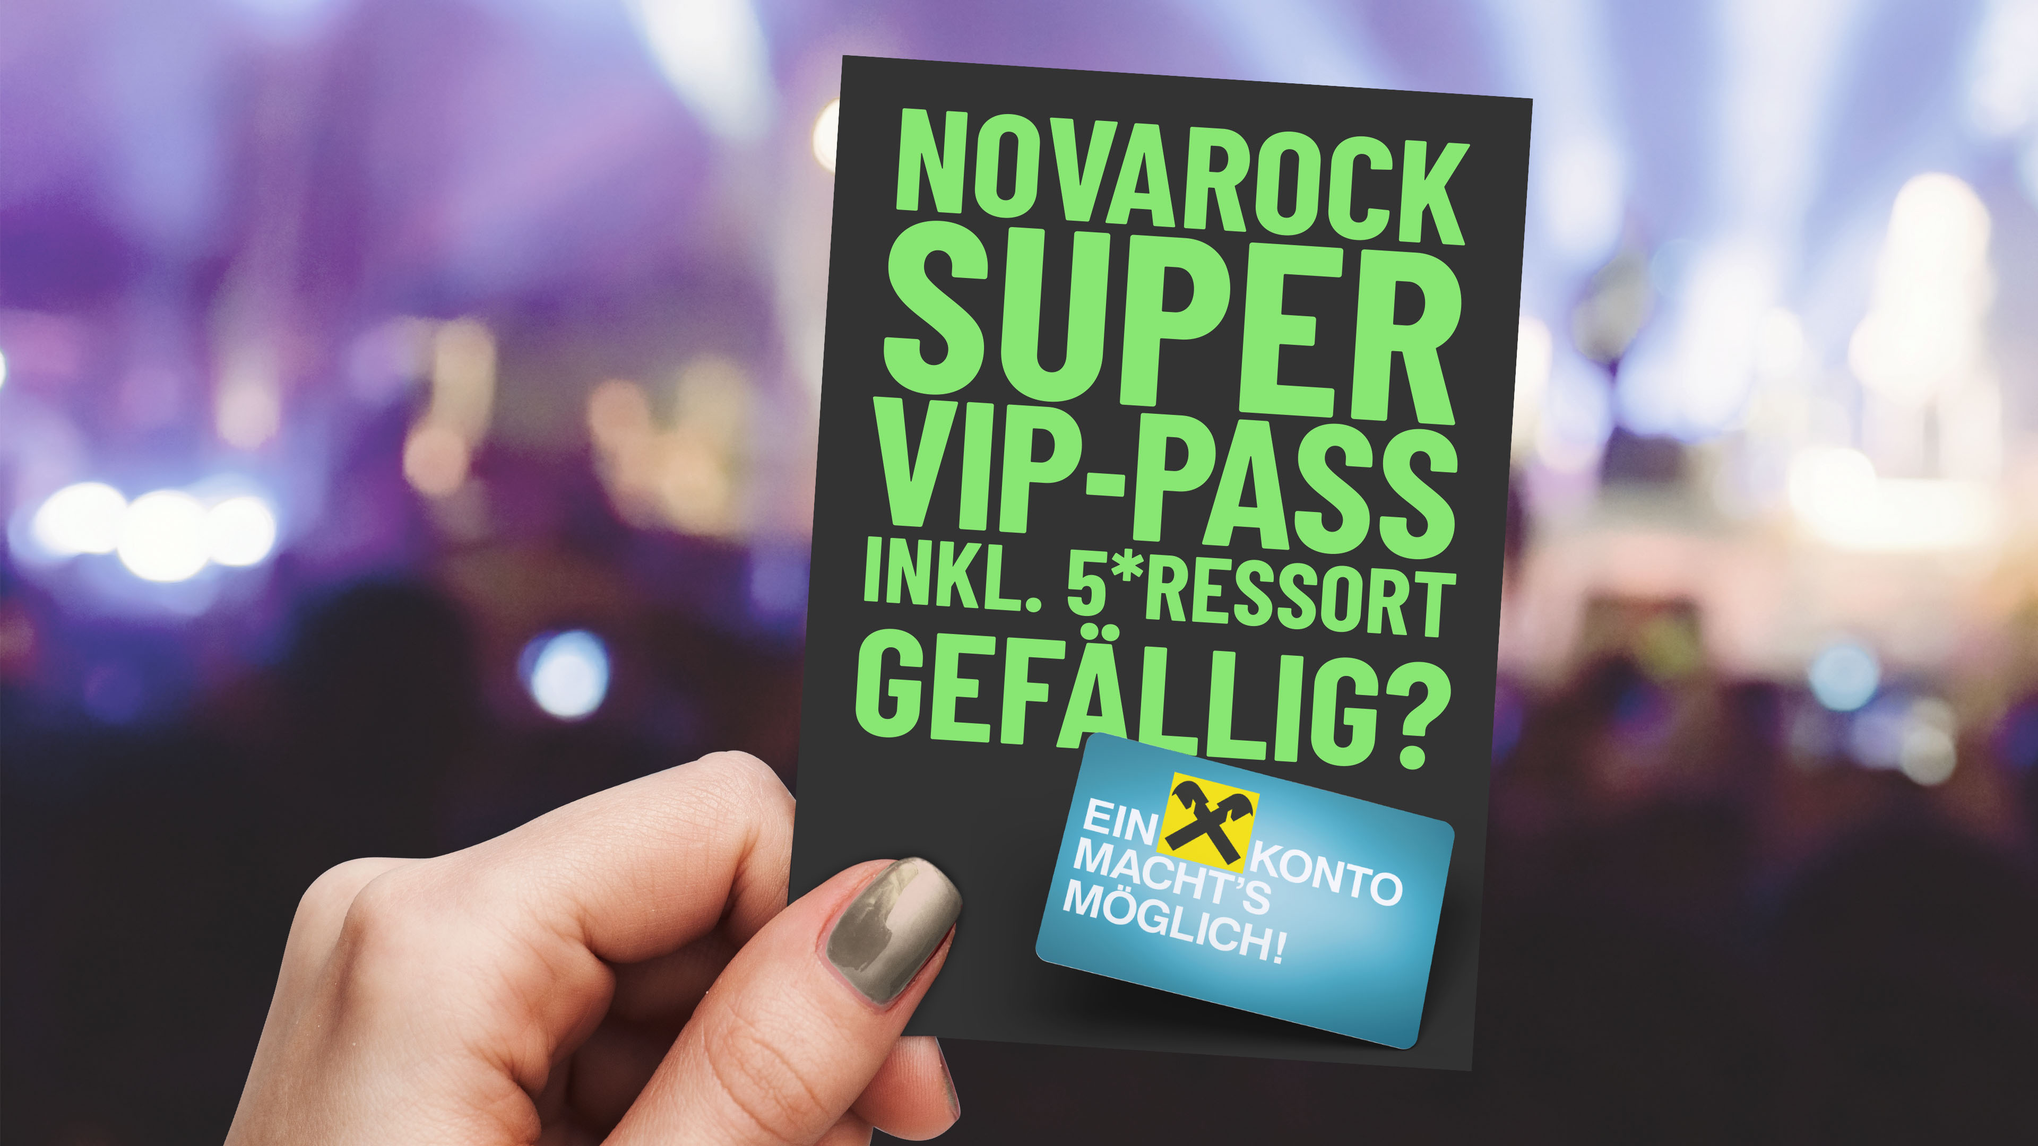

Slide 17
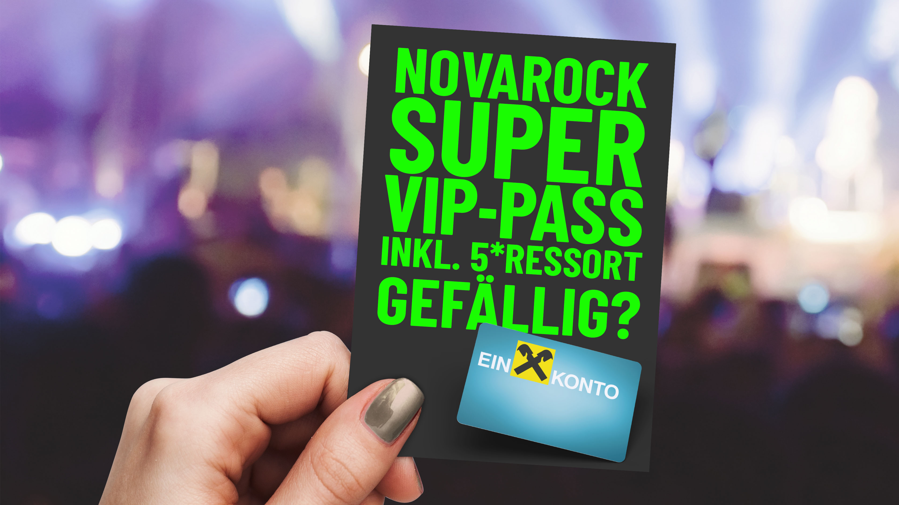

Slide 18


Slide 19
Wir adaptieren für unsere Kampagne unseren neuen Claim leicht und zahlen damit im Kontext mit dem Gewinnspiel voll in diesen Claim ein.

Slide 20
Auf der Rückseite finden wir nicht nur weitere Infos zur Promo, sondern zitieren auch die BONUS-KONTO Kampagne.

Slide 21


Slide 22


Slide 23


Slide 25
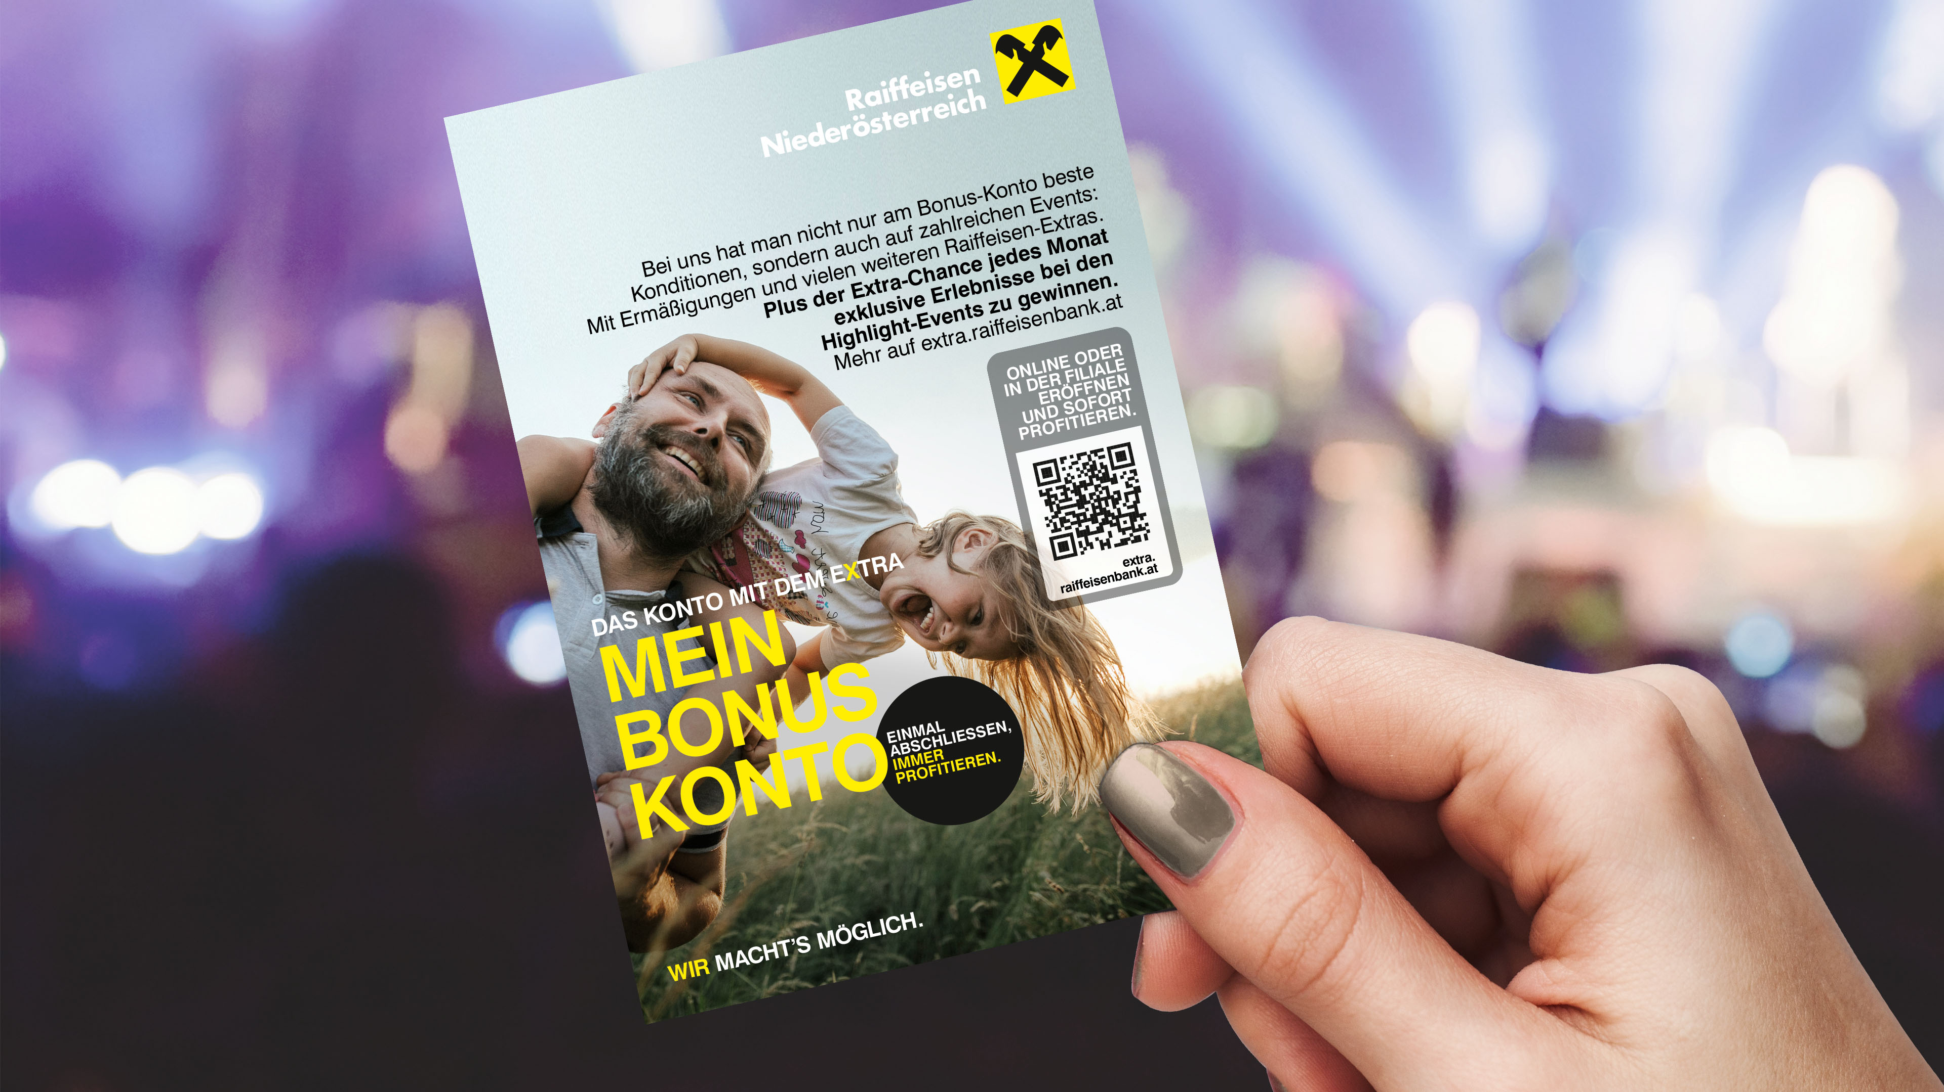

Slide 26
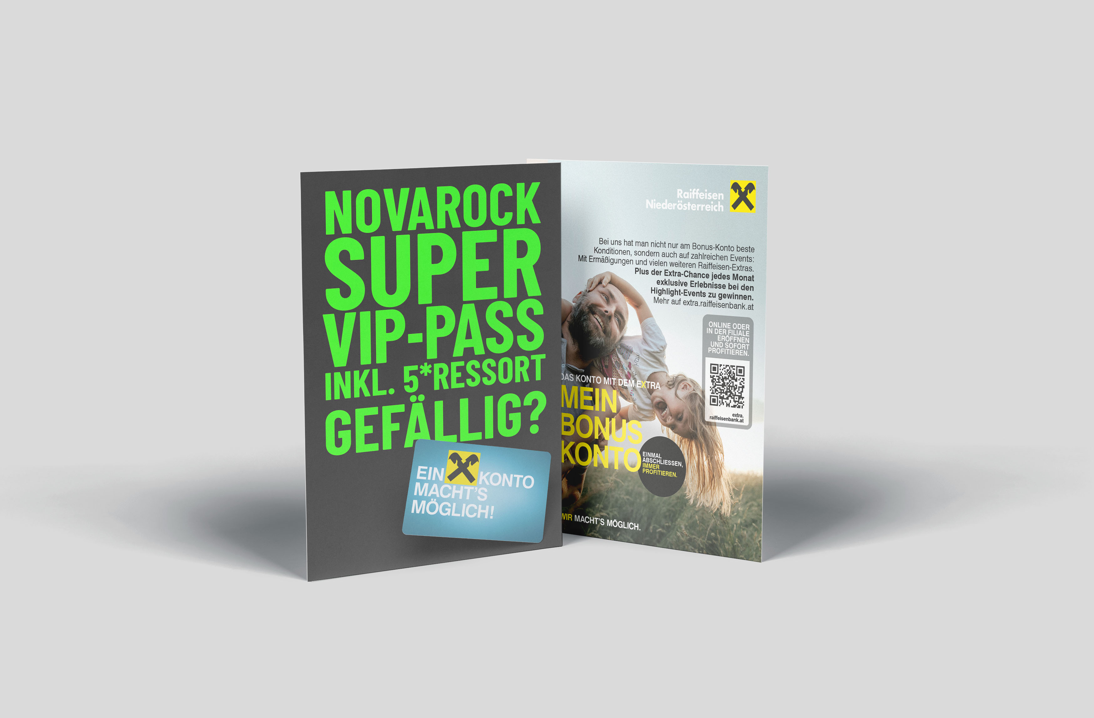

Slide 27
Auf Postern müssen wir das natürlich alles etwas verdichten.
Demonstriert anhand einem Beispiel aus dem Sportbereich.

Slide 28


Slide 29


Slide 30
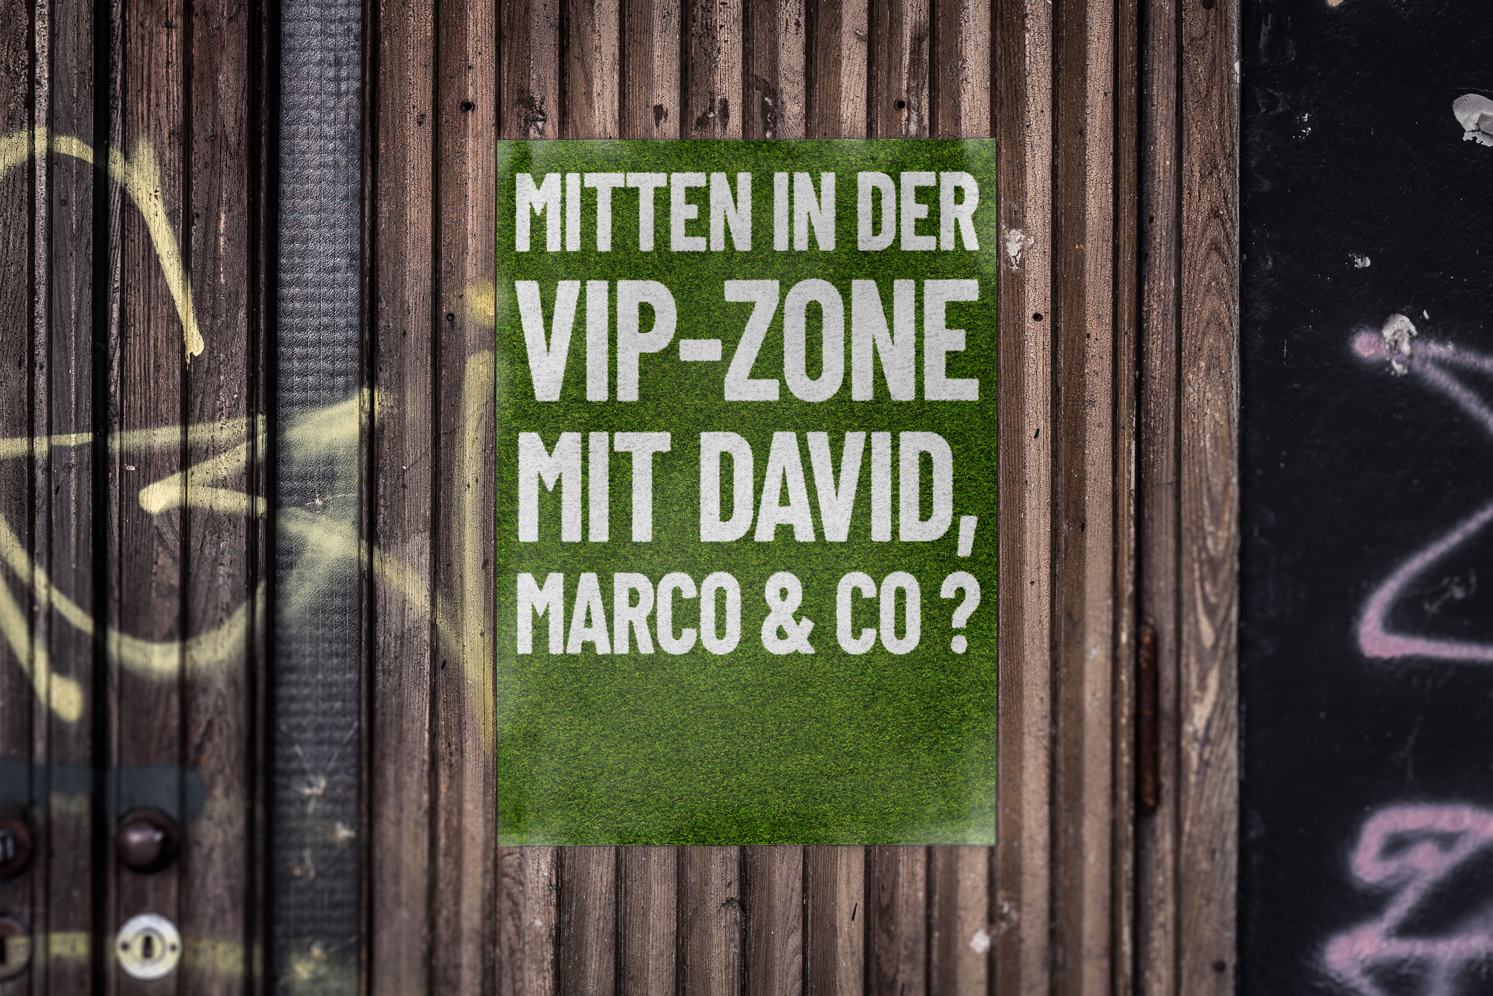

Slide 31
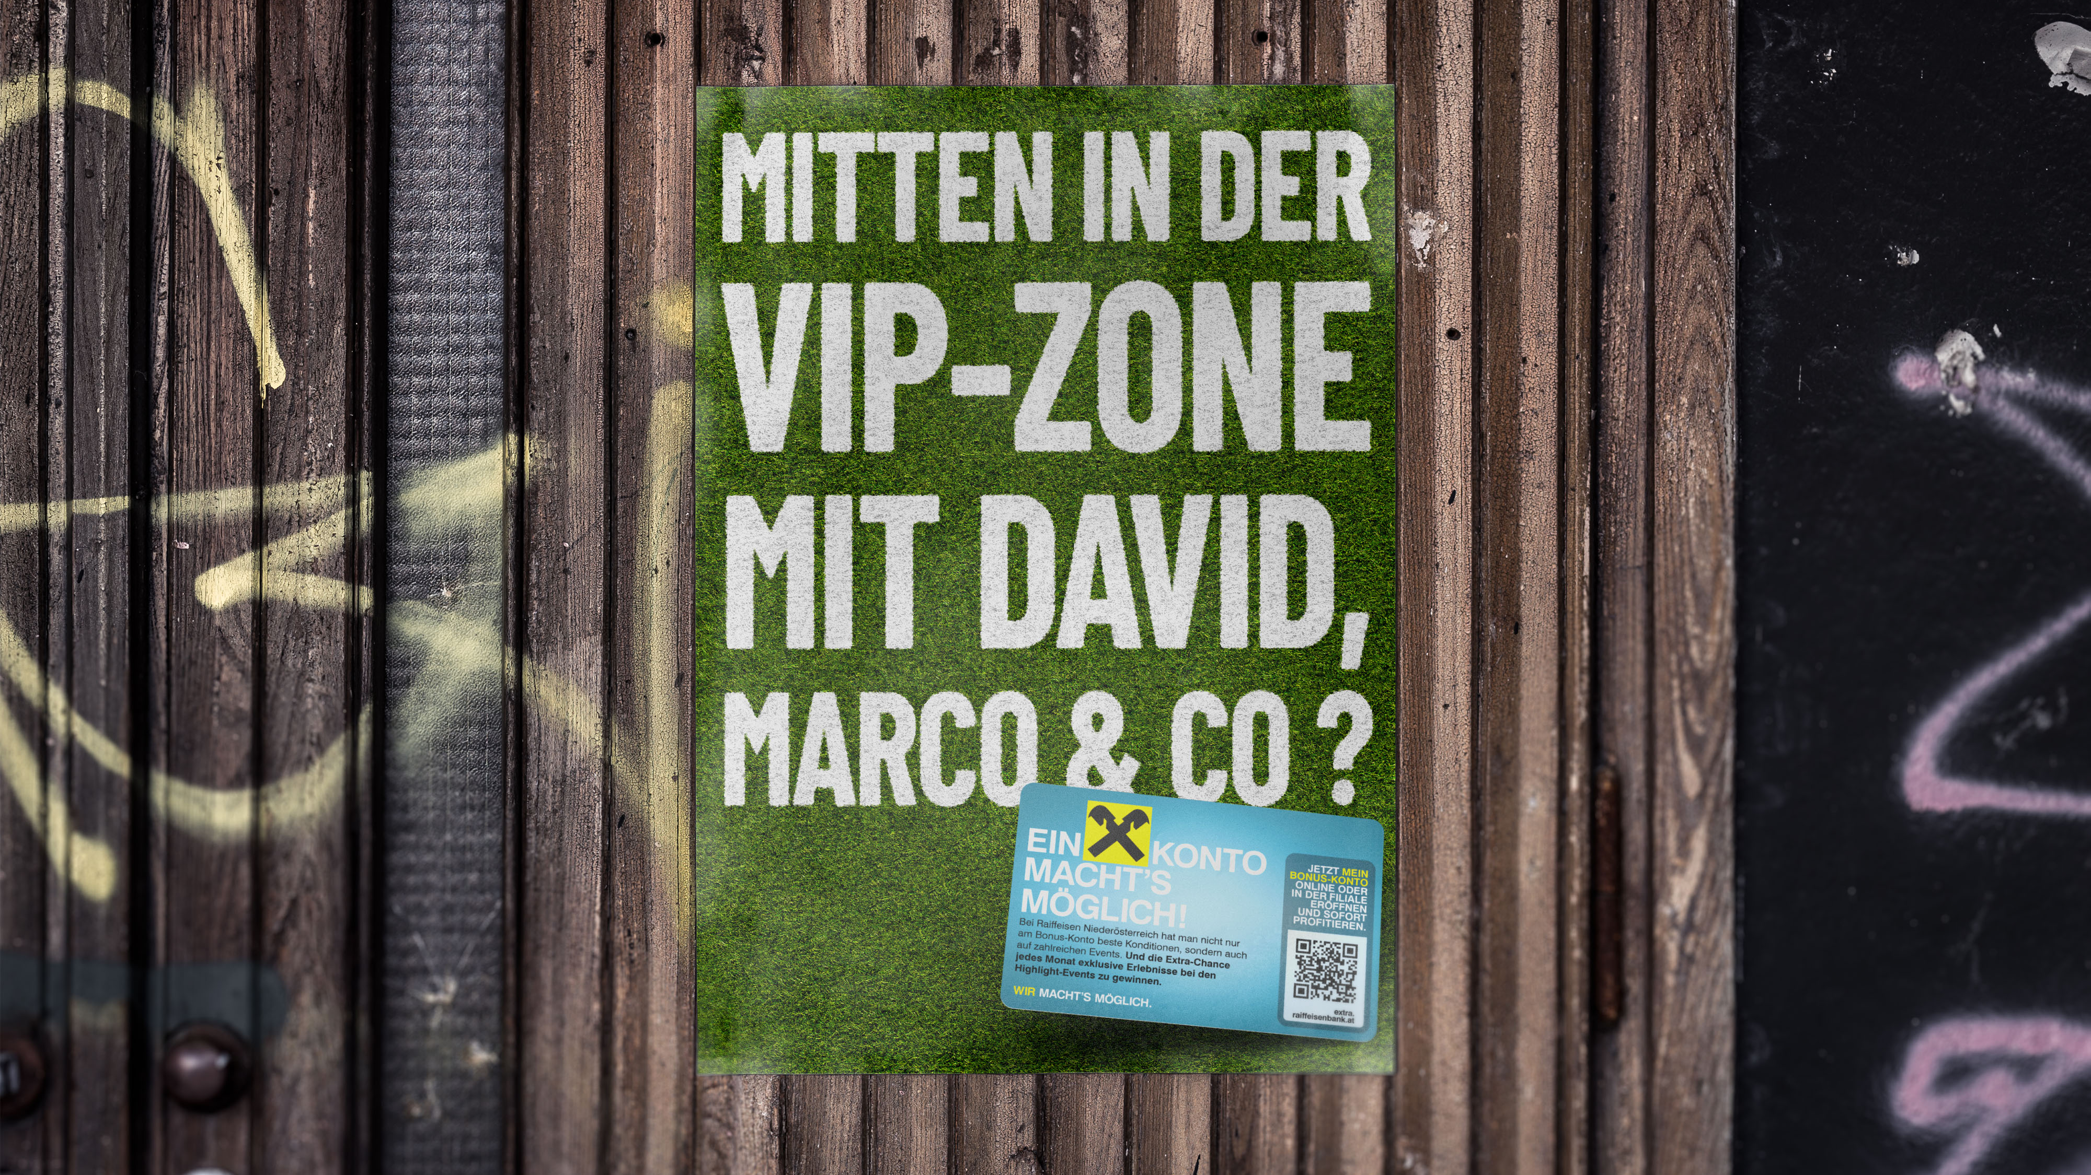

Slide 32
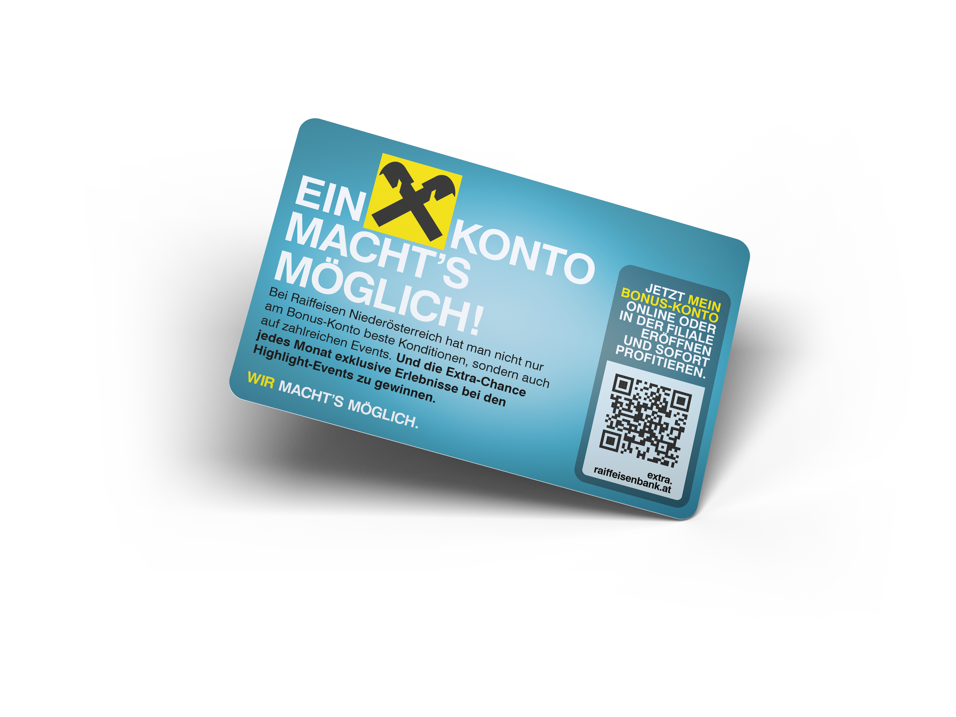

Slide 33
Hier ein Beispiel aus dem Bereich “Jetset”…

Slide 34


Slide 35
Es kann natürlich auch mal die “feinere Klinge” sein…

Slide 36
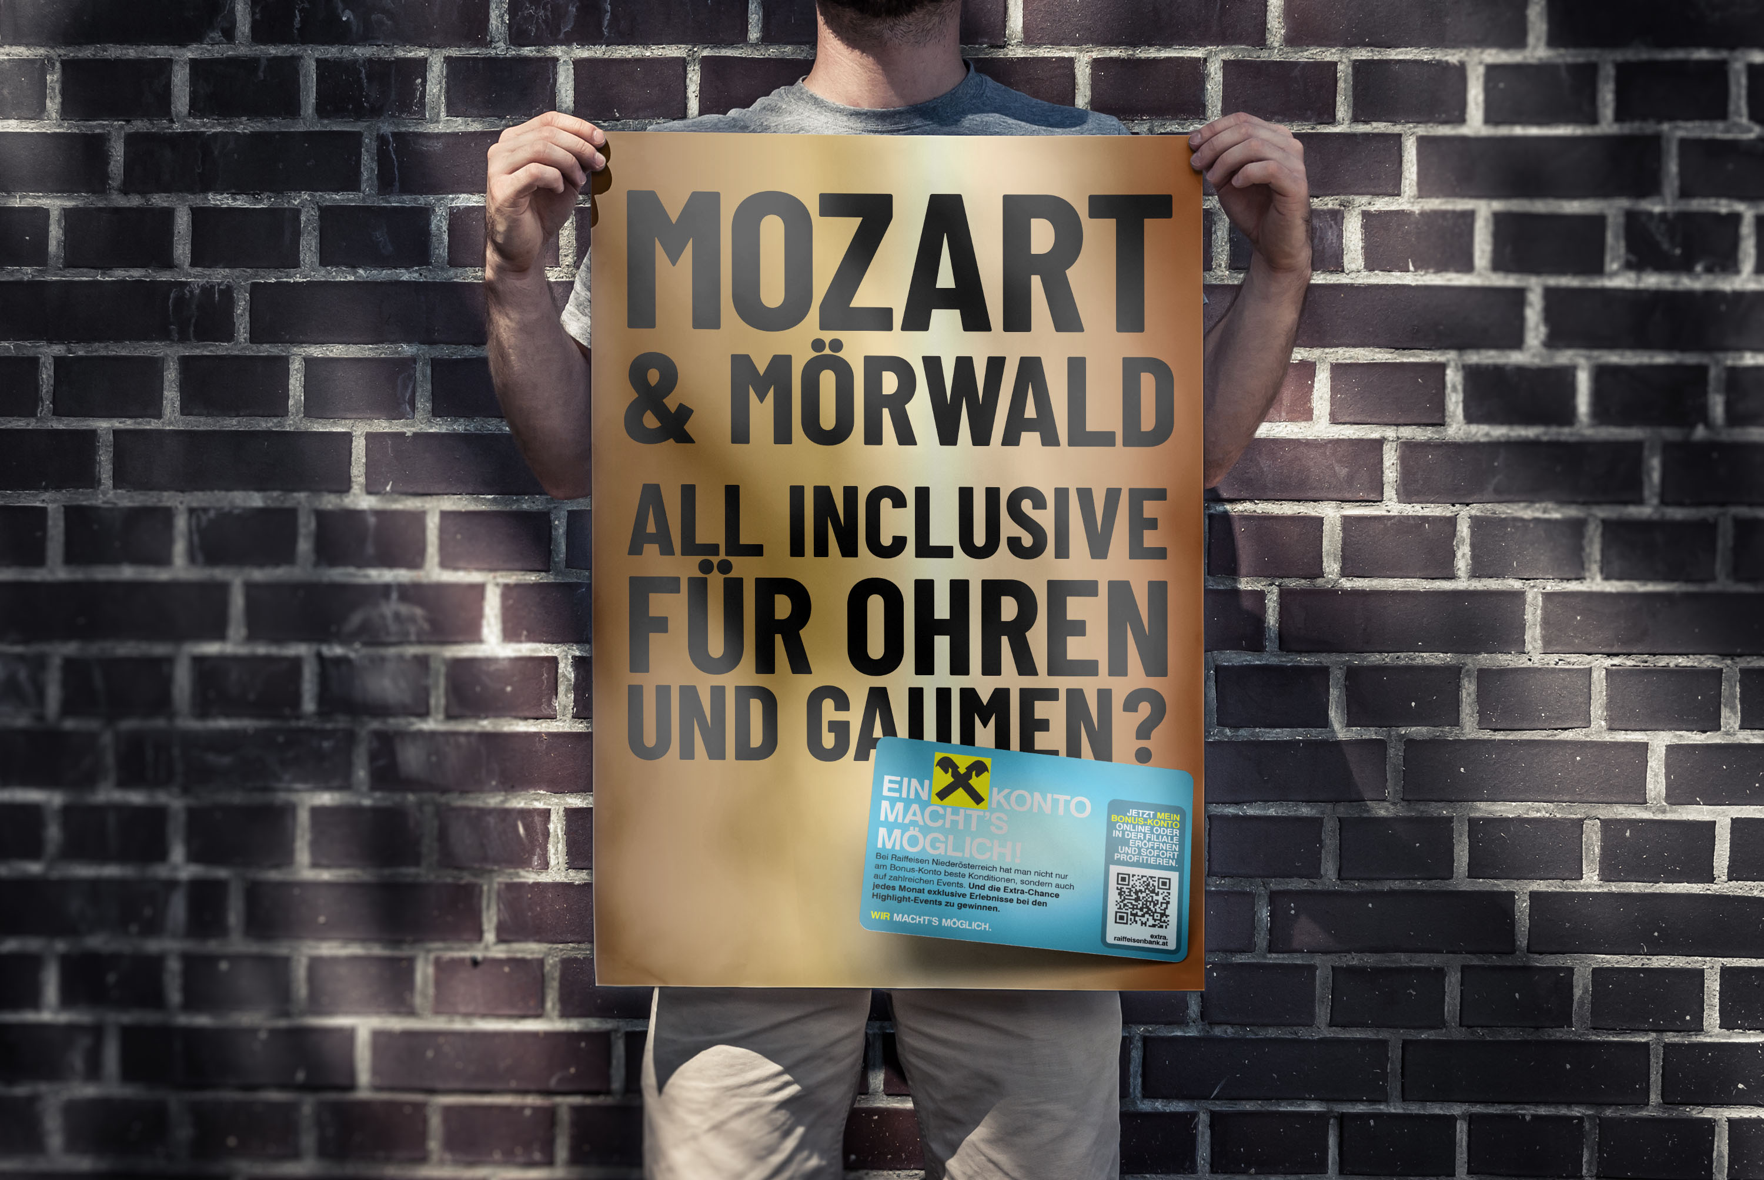

Slide 37
Apropos Klassik…

Slide 38
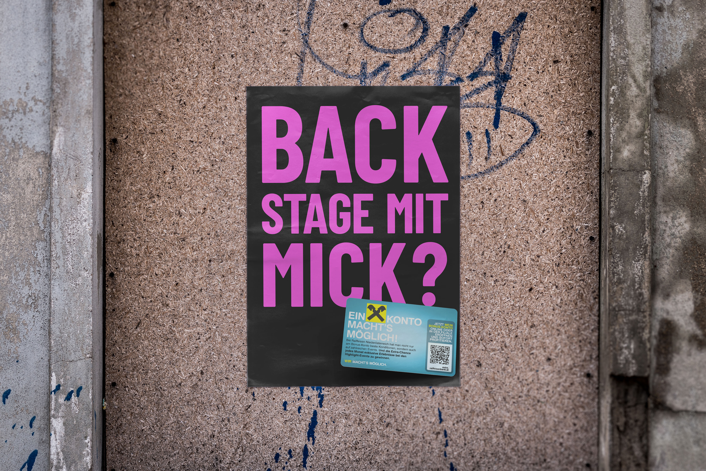

Slide 39
Großflächen

Slide 40
Auf 16-Bogen Plakaten aufwärts können wir beide Welten side by side einsetzen.
Und das Keyvisual der Karte hilft uns dabei, die Sujets miteinander zu verbinden.

Slide 41
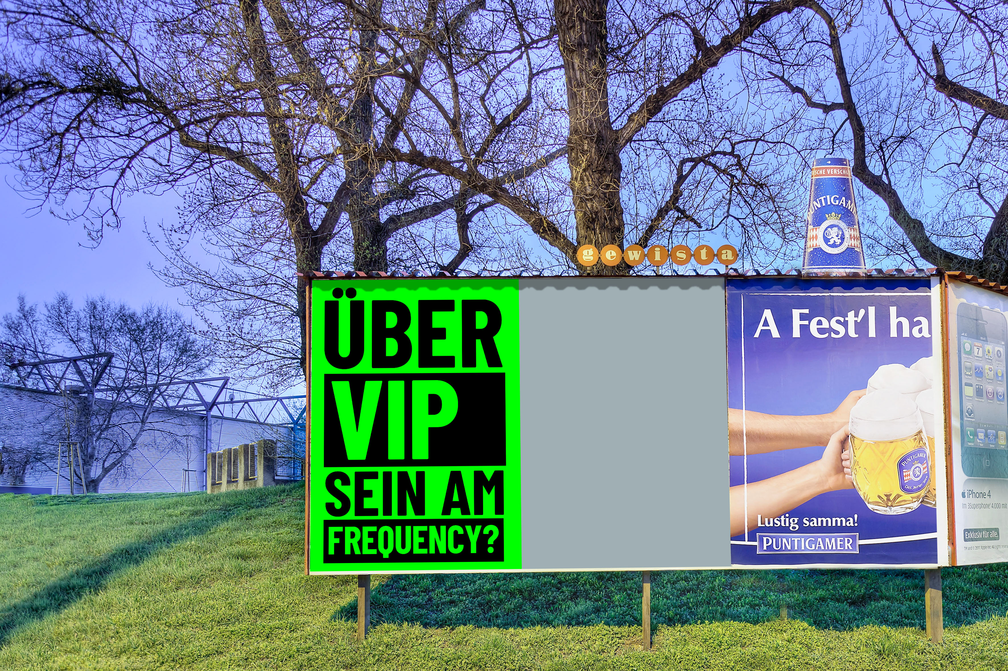
16 Bogen

Slide 42
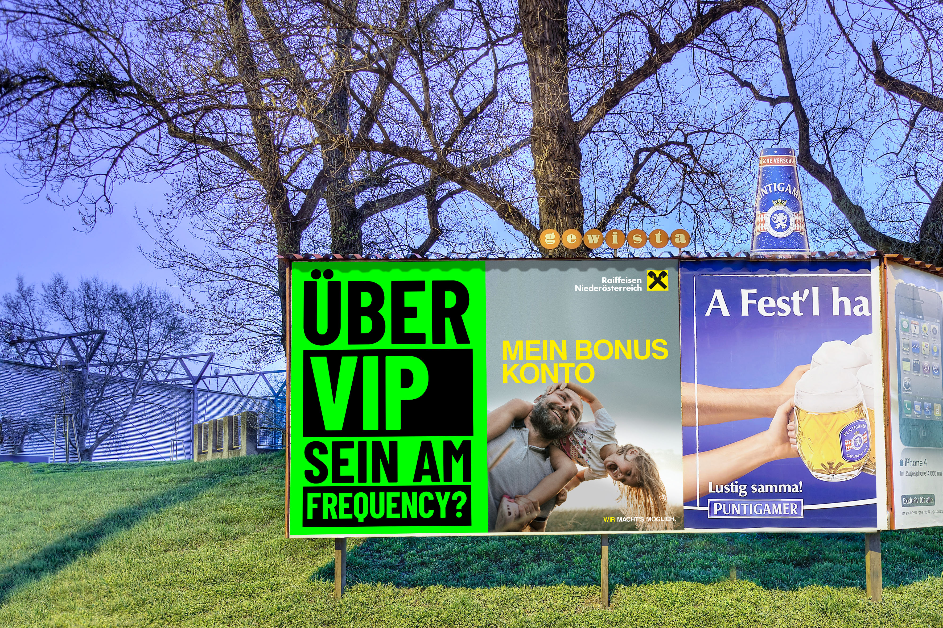
16 Bogen

Slide 43

16 Bogen

Slide 44
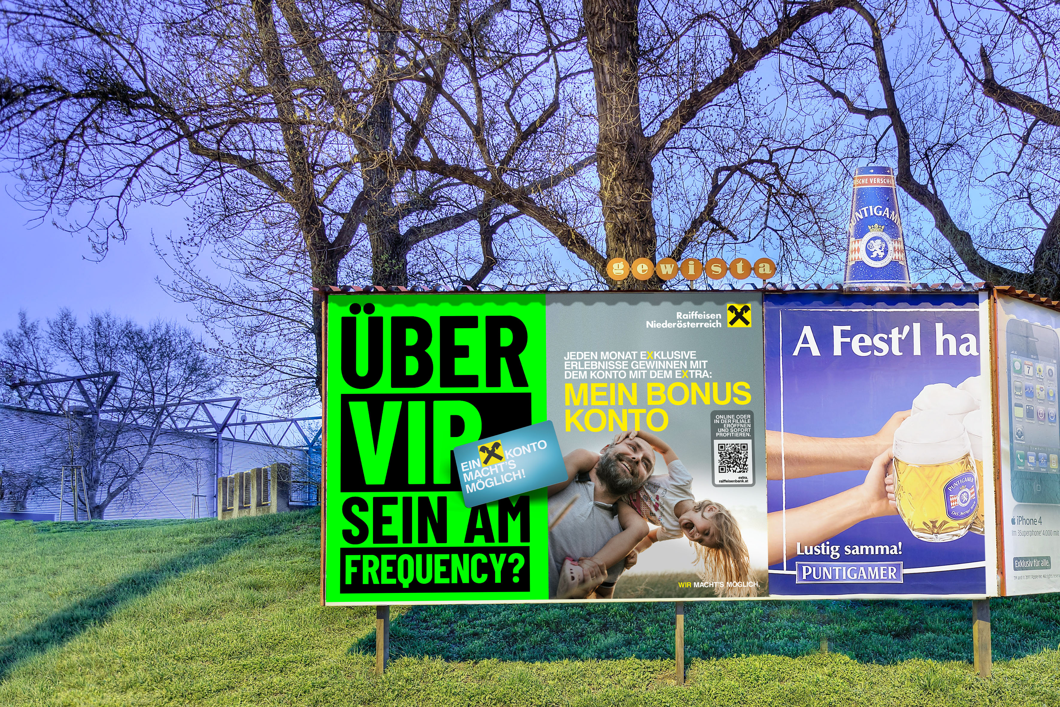
16 Bogen

Slide 46
Größer geht natürlich immer.

Slide 47
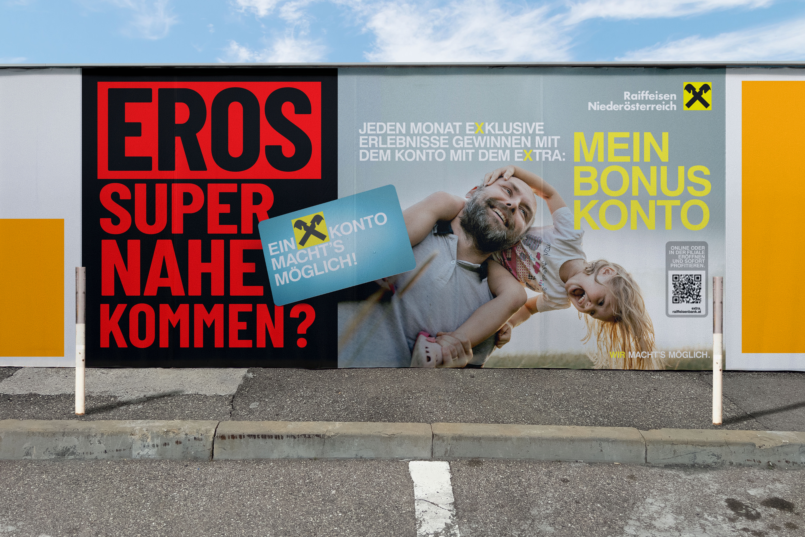
24 Bogen

Slide 48
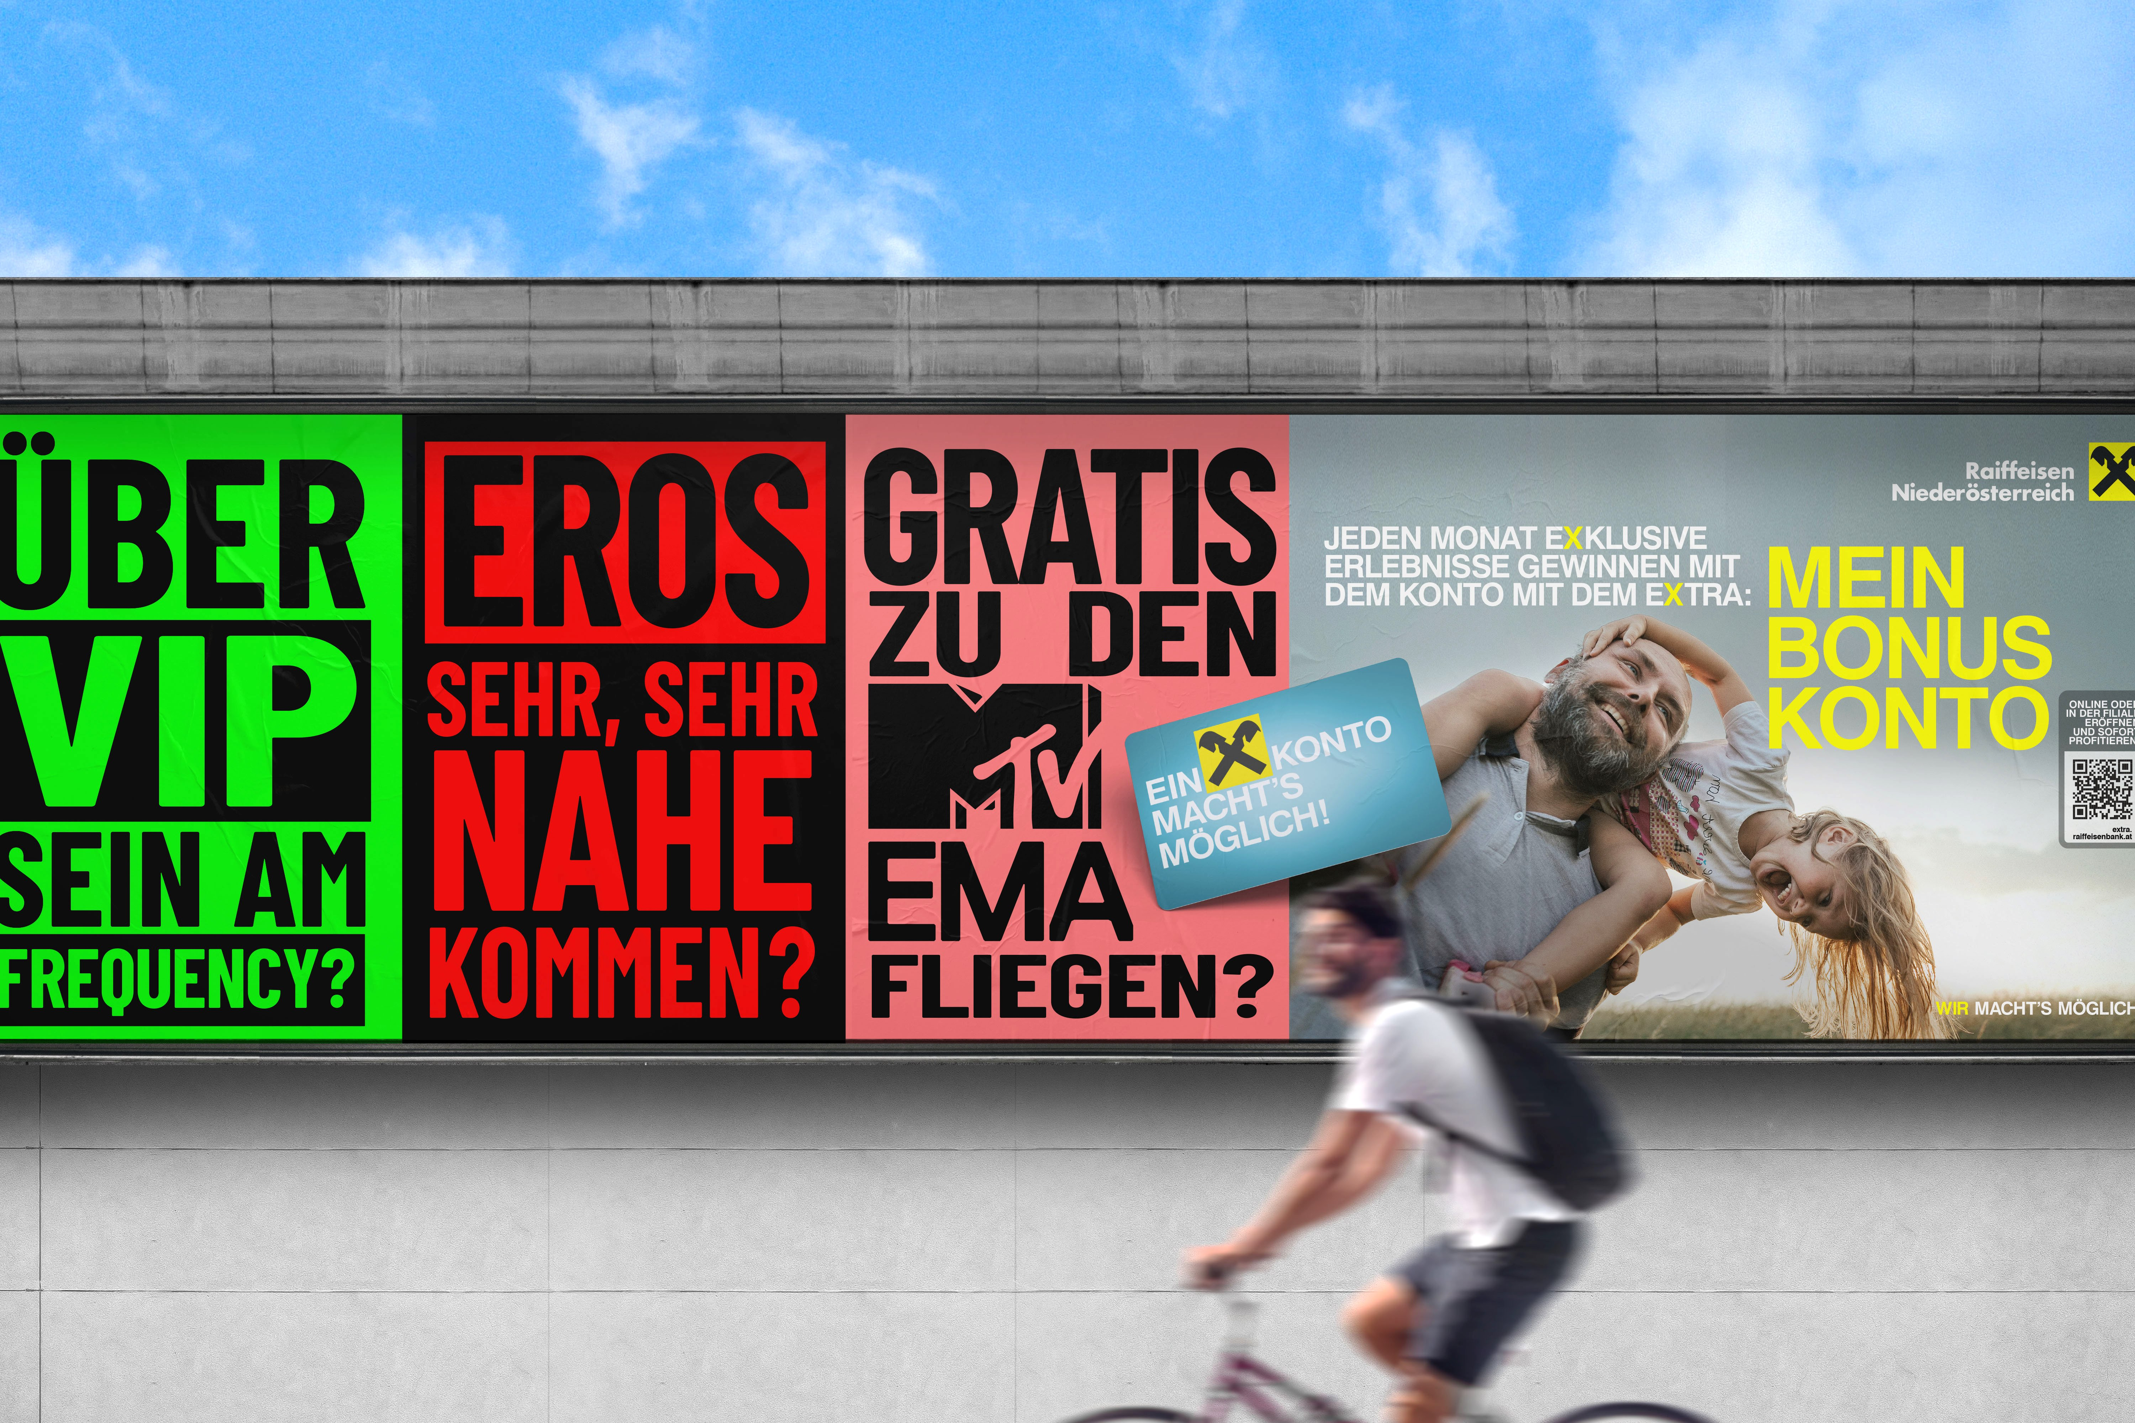
40 Bogen

Slide 49
Animierte Sujets

Slide 50
Am POS-TV (oder auf Vidiwalls vor Ort) können wir wieder auf die Mechanik des Flyers zurückgreifen.

Slide 51


Slide 52
All das lässt sich einerseits natürlich auf lange Sicht fortsetzen (weil ja hoffentlich immer neue Erlebnisse dazukommen werden).
Und man kann es natürlich auch wunderbar in Print, Online, etc. runter deklinieren.

Slide 53
Und Wien?

Slide 54
Auch eine Wien-Version fällt aus diesem Konzept heraus.

Slide 55
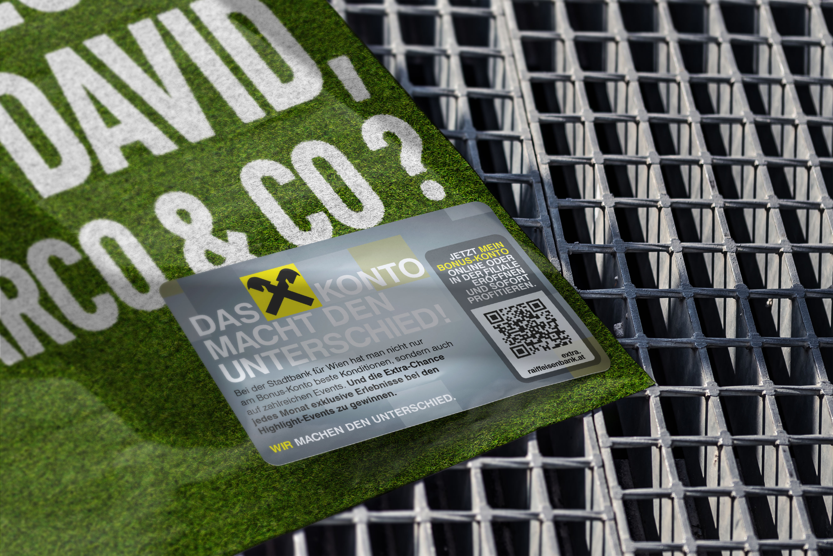

Slide 56
Überblick

Slide 57
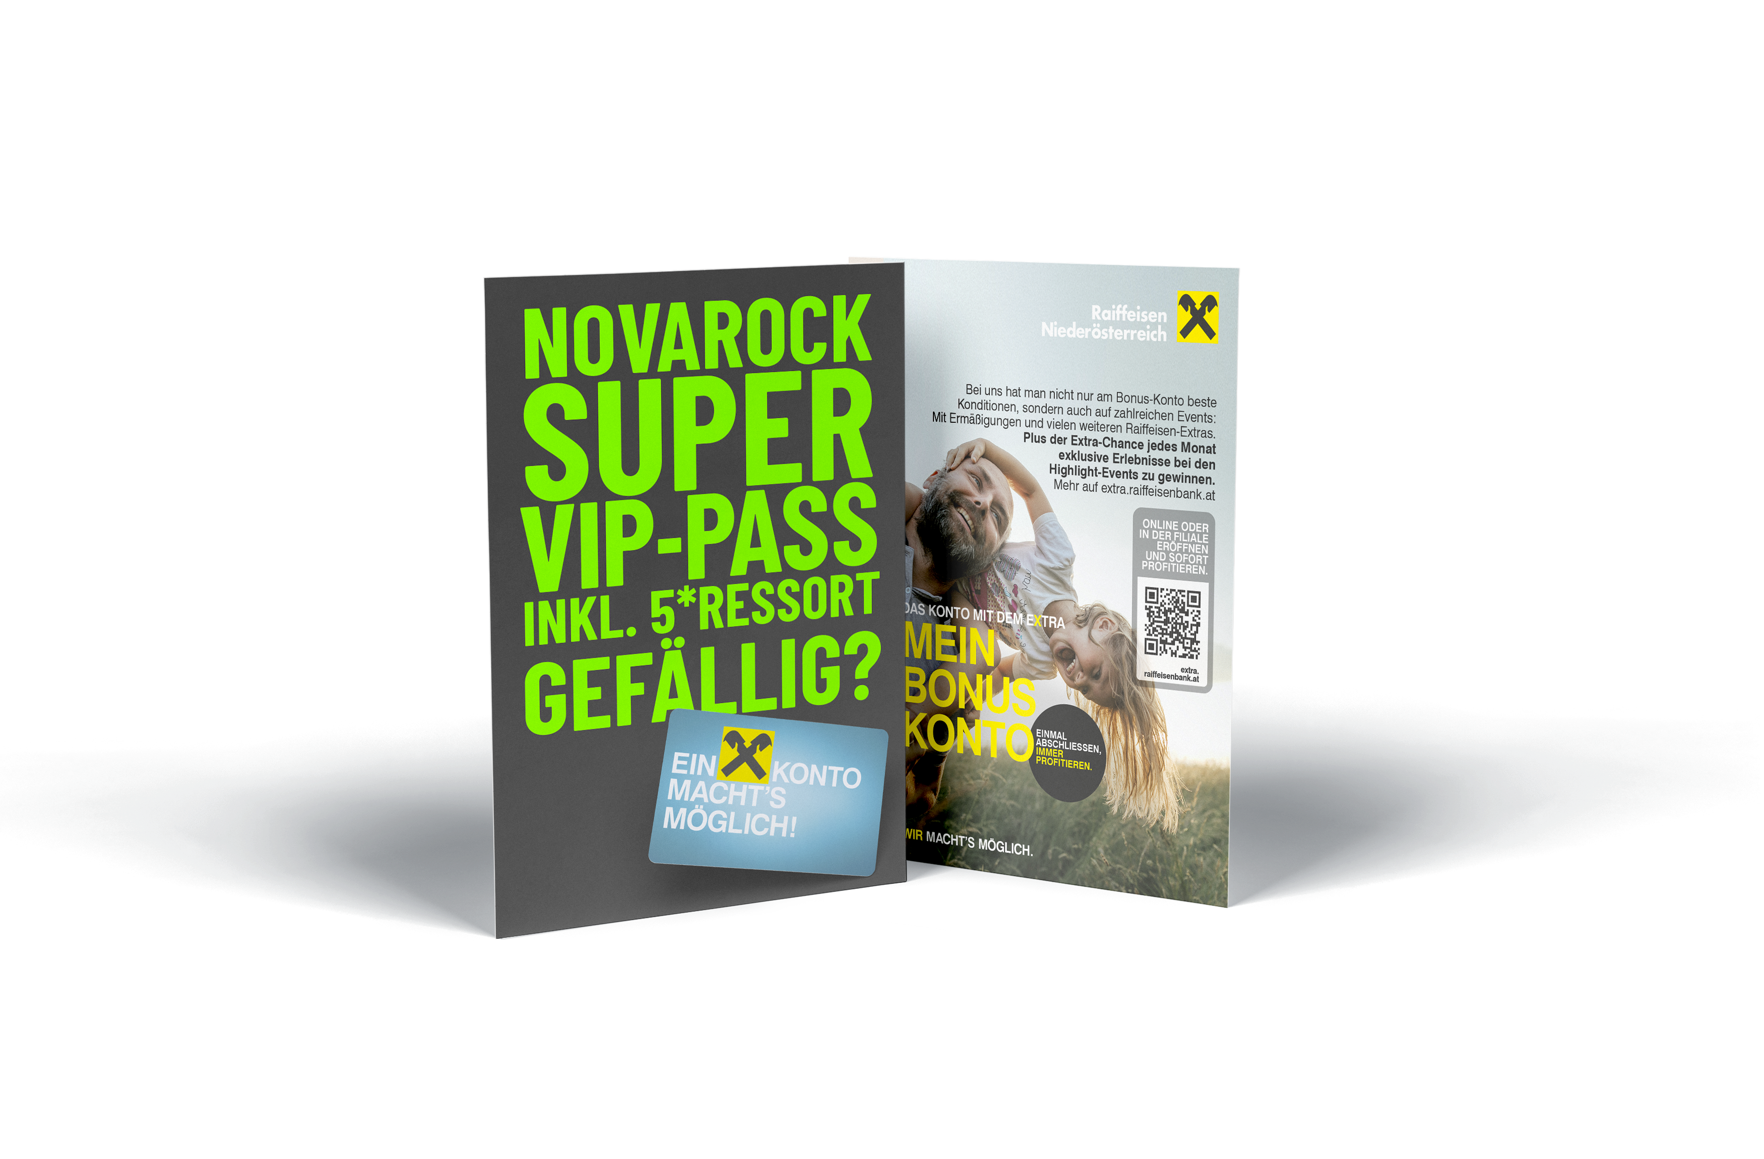


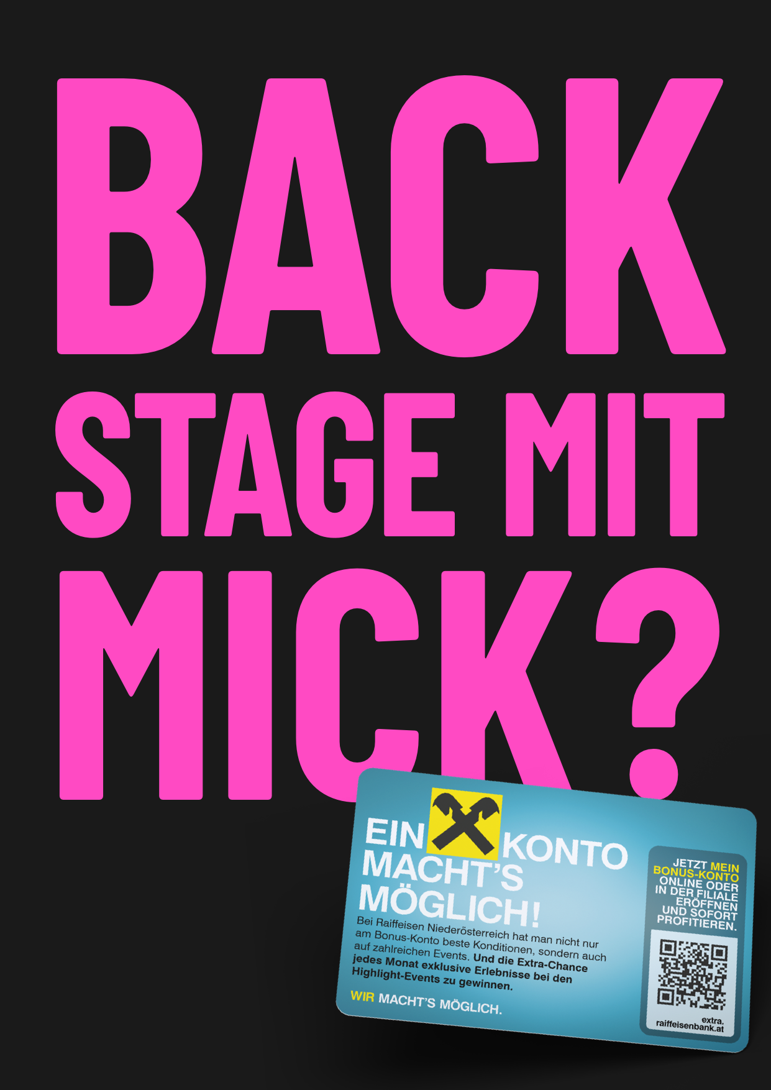

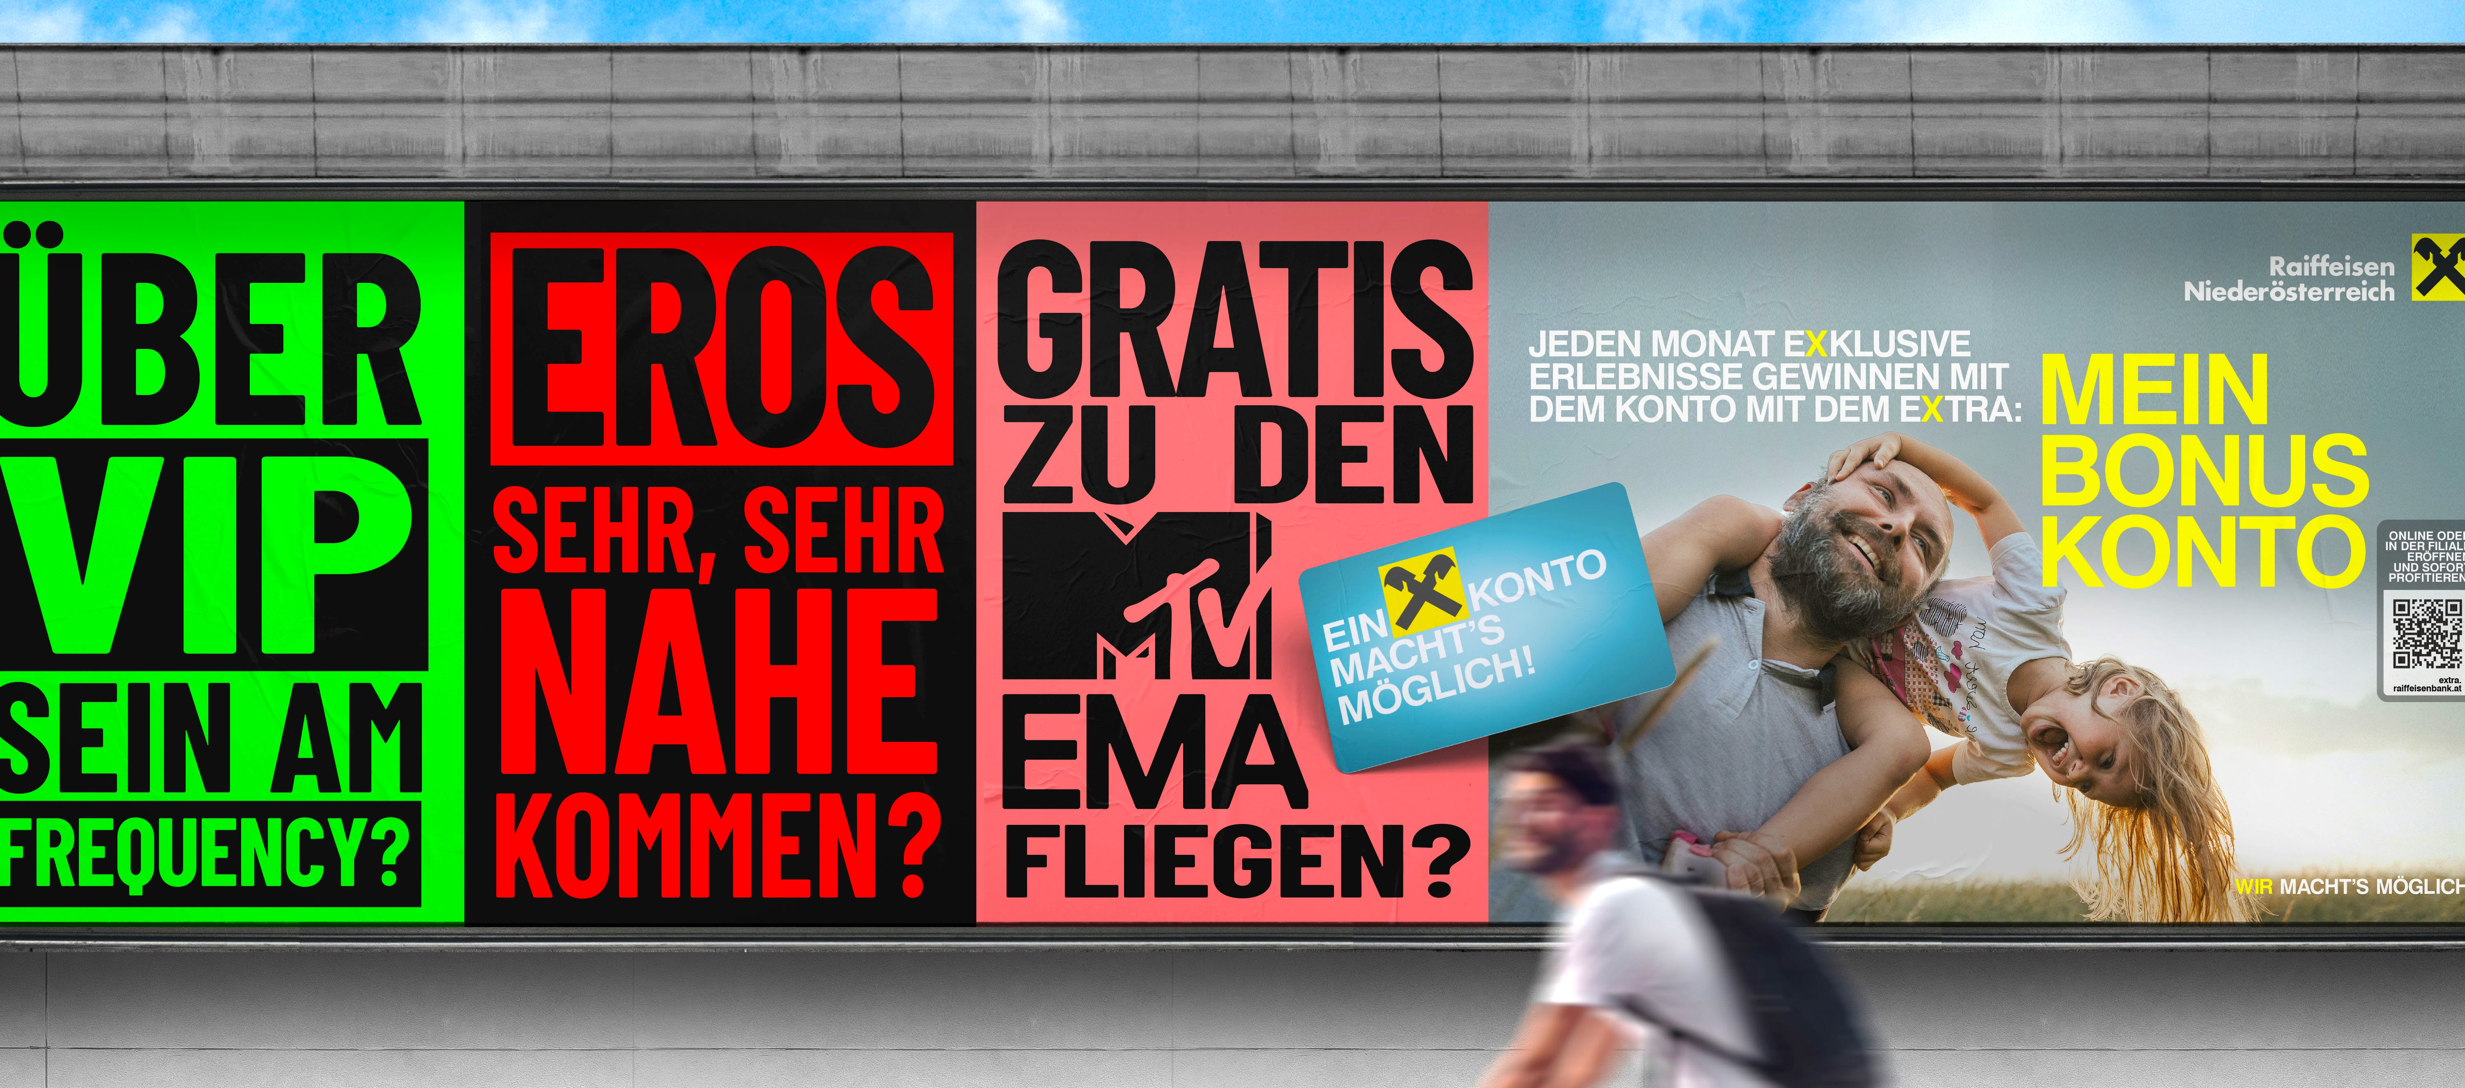
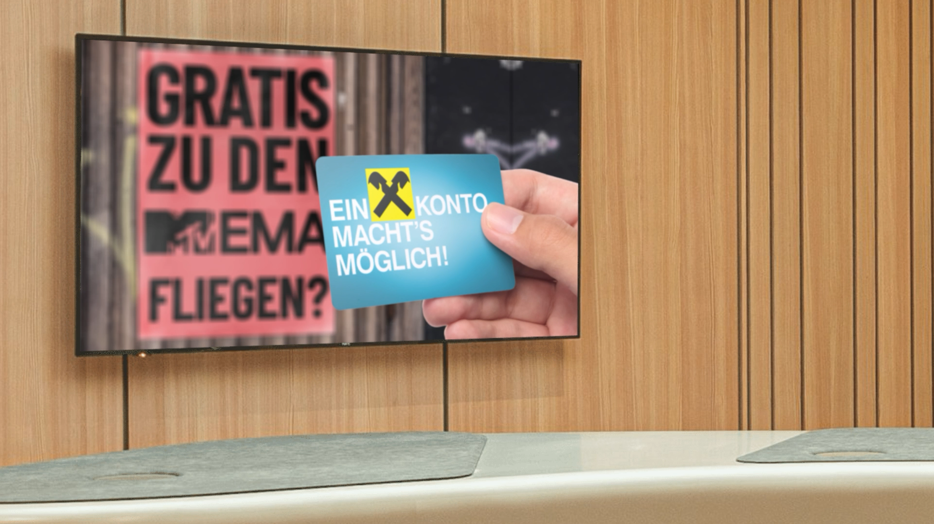

Slide 58
Wir hoffen, es gefällt Euch so gut wie uns.
Auf jeden Fall freuen wir uns auf Euer Feedback.

Slide 59
Dankeschön.

